Slide 1

PHÒNG GD&ĐT QUẬN LONG BIÊN
TRƯỜNG TIỂU HỌC ÁI MỘ A
MÔN: LỊCH SỬ - LỚP 5
Tuần 23
TÊN BÀI:
NHÀ MÁY HIỆN ĐẠI ĐẦU TIÊN CỦA NƯỚC TA
    GV thực hiện: Nguyễn Ngọc Ánh

Slide 2

Bến Tre đồng khởi
Ôn bài cũ:
Phong trào “Đồng khởi” nổ ra trong hoàn cảnh nào?
Phong trào “Đồng khởi” nổ ra vào thời gian nào?
Địa điểm tiêu biểu diễn ra phong trào “Đồng khởi”
là đâu?

Slide 3
Nhà máy hiện đại đầu tiên của nước ta
1/ Nhiệm vụ miền Bắc sau 1954 và hoàn cảnh ra
đời của nhà máy cơ khí Hà Nội.
2/ Quá trình xây dựng và những đóng góp của
nhà máy cơ khí Hà Nội trong công cuộc xây dựng
và bảo vệ Tổ Quốc.

Slide 4
1/ Nhiệm vụ miền Bắc sau 1954
và hoàn cảnh ra đời của nhà máy cơ khí Hà Nội.
SGK/45
Sau Hiệp định Giơ-ne-vơ, Đảng và Chính phủ ta
xác định nhiệm vụ của miền Bắc là gì?
Tại sao Đảng và Chính phủ ta quyết định
xây dựng một nhà máy cơ khí hiện đại?
Đó là nhà máy nào?

Slide 5
Sau Hiệp định Giơ-ne-vơ, Đảng và Chính phủ ta
xác định nhiệm vụ của miền Bắc là gì?
Nhiệm vụ của miền Bắc: Bước vào thời kì xây dựng
chủ nghĩa xã hội và trở thành hậu phương lớn cho cách
mạng miền Nam
Tại sao Đảng và Chính phủ ta quyết định xây dựng một
nhà máy cơ khí hiện đại?
Nhà máy hiện đại
đầu tiên
- Góp phần trang bị máy móc cho sản xuất
miền Bắc. Thay thế công cụ thô sơ, giúp
tăng năng suất lao động.
- Làm nòng cốt cho ngành công nghiệp
nước ta.
Đó là Nhà máy Cơ khí Hà Nội.

Slide 6
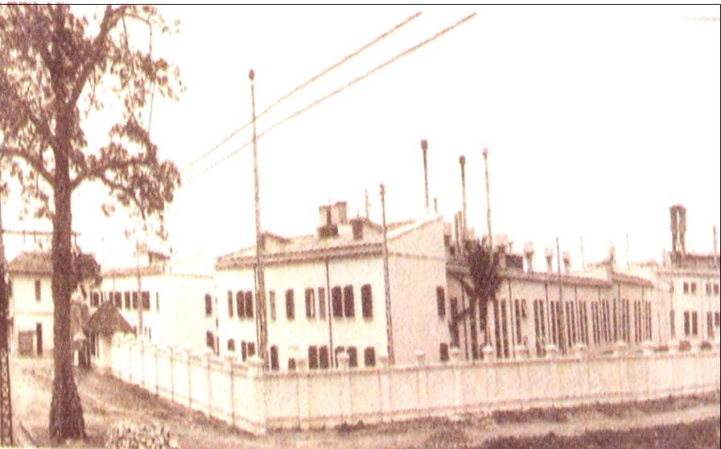
Nhà máy Cơ khí Hà Nội

Slide 7
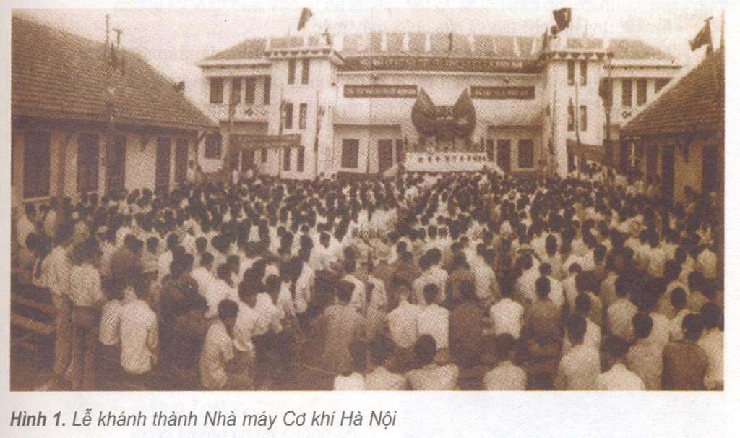

Slide 8
2/ Quá trình xây dựng và những đóng góp của nhà máy cơ khí Hà Nội trong công cuộc xây dựng và bảo vệ Tổ Quốc.
SGK/ 45- 46

Slide 9
Điền thông tin thích hợp vào chỗ chấm:
Từ tháng 12/ 1955 đến tháng 4/ 1958
thì hoàn thành
Thời gian xây dựng | ……………………………………………………………………………….
Địa điểm | ………………………………………..
Diện tích | …………………………………………
Quy mô | ………………………………………….
Nước giúp đỡ xây dựng | ………………..
Các sản phẩm | …………………………………………
phía tây nam Thủ đô Hà Nội
hơn 10 vạn mét vuông
lớn nhất khu vực Đông Nam Á thời bấy giờ
Liên Xô
Máy phay, máy tiện, máy khoan,…tiêu biểu
là tên lửa A12.

Slide 10

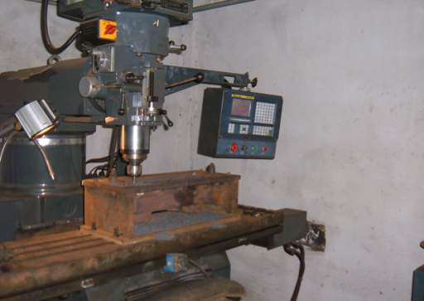
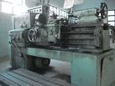
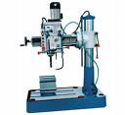
Máy phay gỗ
Máy phay công nghiệp
Máy khoan
Máy tiện

Slide 11
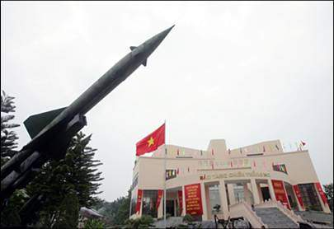
Tên lửa A12

Slide 12
Những đóng góp của nhà máy vào công cuộc xây dựng
và bảo vệ đất nước:
…………………………………………………………………..
…………………………………………………………………..
Góp phần trang bị máy móc cho sản xuất miền Bắc, vũ khí
cho bộ đội trên chiến trường đánh Mĩ.
Nhà máy luôn đạt những thành tích to lớn, góp phần
quan trọng cho sự nghiệp xây dựng và bảo vệ Tổ quốc.
Nhà máy vinh dự 9 lần đón Bác về thăm.

Slide 13
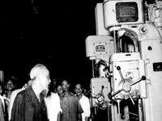
Bác Hồ đang xem sản phẩm đầu tiên của nhà máy

Slide 14

Đã sản xuất 3353 máy công cụ
các loại, phục vụ nền kinh tế đất
nước
- Vinh dự 9 lần đón Bác về thăm.
Những năm
1958 - 1965
Nhà nước tặng thưởng Huân
chương Lao động hạng Nhất.
Nhiều cán bộ, công nhân được
tặng các danh hiệu cao quý khác.

Slide 15
Nhà máy thực hiện nhiệm vụ
“ vừa sản xuất vừa chiến đấu”
Năm 1966- 1975
Được nhà nước tặng hai Huân
Chương Chiến công hạng Ba.
Hiện nay: Nhà máy Cơ khí Hà Nội được đổi tên là
Công ti Cơ khí Hà Nội

Slide 16





Để xây dựng và hoàn thành Nhà máy Cơ khí Hà Nội, nước ta nhận được sự giúp đỡ từ nước nào?
Bạn hãy cho biết thời gian xây dựng nhà máy cơ khí Hà Nội?
Hái hoa dân chủ
Bạn hãy cho biết những đóng góp của nhà máy cơ khí Hà Nội trong công cuộc xây dựng và bảo vệ đất nước?
Bác Hồ lúc sinh thời đã bao nhiêu lần đến thăm nhà máy?
1
2
A
B
3
4

Slide 17
Năm 1958, Nhà máy Cơ khí Hà Nội ra đời,
góp phần to lớn vào công cuộc xây dựng
chủ nghĩa xã hội ở miền Bắc và đấu tranh
thống nhất đất nước.

Slide 18
